Slide 1


Свойства неоднородных кювет и биллиардов Синая
Московский физико-технический институт (государственный университет)
Факультет Аэрофизики и Космических Исследований
Кафедра систем, устройств и методов геокосмической физики
Выпускная квалификационная работа
28.06.2018
Студент: Сохацкий Станислав Павлович
Научный руководитель: Крученицкий Григорий Михайлович
Заведующий отделом №20 ФГБУ “ЦАО” Росгидромета, д.ф.-м.н.

Slide 2
Актуальность работы
Основная трудность при моделировании распространения электромагнитного излучения в атмосфере состоит в отсутствии единственности решения уравнения глобальной циркуляции (ур-ния Навье-Стокса во вращающейся системе координат). Для ионосферы она усугубляется специфическими трудностями магнитной гидродинамики (дополнительный набор неустойчивостей).
ВЫХОД: ассимиляционное моделирование

Slide 3
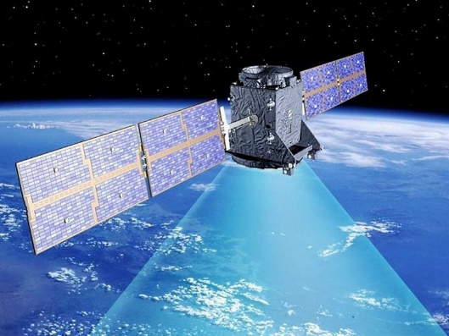


Цель работы: Повышение эффективности ассимиляционного моделирования распространения ЭМИ в ионосфере за счет выявления факторов, влияющих на реальную эффективность эргодической гипотезы и позволяющих уточнить темп обновления информации в ассимиляционной модели.
Система прогнозирования состояния ионосферы
Краткосрочный прогноз состояния ( условий распространения)
Прямые измерения
Динамика,
статистическая
механика
Эргодическая гипотеза, её реальная эффективность
Как часто система нуждается в поправке своих данных?
От каких факторов это зависит?

Slide 4
Почему биллиард Синая
Достижение сформулированной выше цели потребует решения некоторых задач мы будем их решать на основе применения биллиарда Синая, который за последние полвека стал одним из самых массовых средств в исследованиях статистической механики. Мы будем использовать простейший из биллиардов Синая – часть плоскости, ограниченную двумя концентрическими окружностями.

Slide 5
Цель работы:
Повышение эффективности ассимиляционного моделирования распространения ЭМИ в ионосфере за счет выявления факторов, влияющих на реальную эффективность эргодической гипотезы и позволяющих уточнить темп обновления информации в ассимиляционной модели.
Для достижения цели необходимо решение следующих задач
Задачи:
Рассмотреть динамику оптического луча в биллиарде Синая и оценить эффективность выполнения эргодической гипотезы (с учетом вырожденных случаев)
Убедиться в смягчении требований к выполнению эргодической гипотезы при переходе от оптического луча к пучку и рассмотреть влияние ширины пучка на это смягчение
Убедиться в смягчении требований к выполнению эргодической гипотезы при переходе от фиксированного положения отражающего слоя к флуктуациям этого положения

Slide 6
Биллиард Синая – простая 2D модель взаимодействия частиц, позволяющая наглядно убедиться в наличии и механизме действия факторов влияющих на реальную эффективность выполнения эргодической гипотезы для формирования условия распространения.
Представляет собой 2 окружности между которыми возможно движение. Все отражения зеркальные: угол падения непосредственно перед отражением равен углу отражения. Последовательность отражений задается бильярдом, который полностью характеризует движение луча.

Slide 7
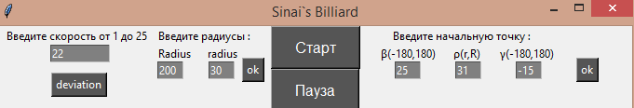
Программа принимает на вход радиусы окружностей, текущее положение в полярной системе координат, направление полета и скорость , а так же возможность включить или убрать фиксацию верхней границы

Slide 8
Алгоритм построения
Направление на
Малый радиус r
Большой радиус R
Дальнейшая траектория
Отражение от R,далее от r
Заполняет все конфигурационное пространство
Отражение от R,далее от r
Заполняет все конфигурационное пространство
Отражение от R,далее от r
Частично заполняет конфигурационное пространства

Slide 9
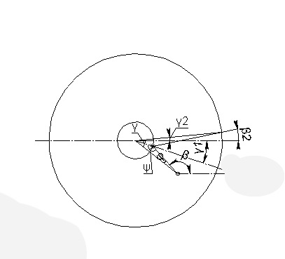
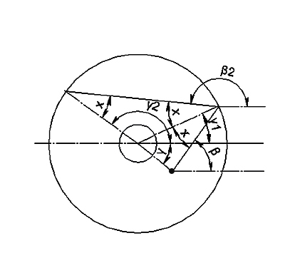
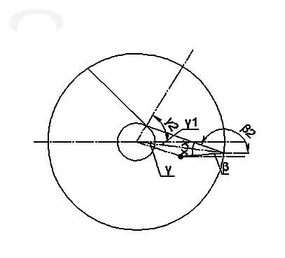
Расчет траектории луча
Случай первого отражения от r
Случай первого отражения от R
Далее траектория не пересекает r
Случай первого отражения от R
Далее траектория пересекает r
Код программы реализован на языке Python и находится в Приложении к работе

Slide 10
Вырожденные случаи в конфигурационном пространстве(правильный многоугольник вписанный во внешнюю окружность – для выполнения эргодической гипотезы нужен большой ансамбль ).Чем быстрее заполняется фазовое пространство, тем выше эффективность выполнения эргодической гипотезы.

Slide 11
Влияние замены луча пучком(отказ от нефизичной идеализации = повышение ЭЭГ)
луч
Пучок ширина 2°.
Пучок ширина 10°.

Slide 12
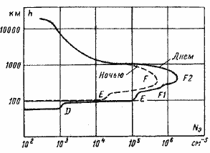
Вариация положения отражающего слоя – причина замираний
Зависимость концентрации электронов от высоты
Рисунок взят с
http://www.electrosad.ru/Electronics/SFRadiohob/SFRadiohob11.htm
Notes:
Замирания – эффект кратковременного пропадания связи , хорошо известный коротковолникам XX века.

Slide 13
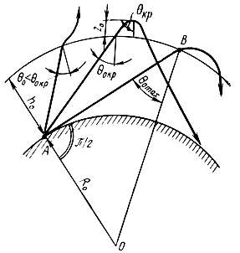



Критический угол и частота
Угл падения волны на нижнюю границу ионосферы
Вертикальное падение на ионосферный слой
Максимальная частота волны, отражающейся при наклонном падении на ионосферу
Рисунок взят с
http://rateli.ru/books/item/f00/s00/z0000000/st038.shtml
Notes:
Из приведенных формул видно существование так называеомй критической концентрации для каждой частоты, т.е. такой концентрации зарядов, слоя с которой является зеркалом для данной частоты .

Slide 14
Влияние рандомизации радиуса внешней границы (отклонение порядка 1%) (слева фиксированный по высоте отражающий слой, справа- флуктуирующий)
Notes:
Эффект легко моделируется в биллиарде Синая. Снова видно, что отказ от идеализации увеличивает ЭЭГ.

Slide 15
Заключение
Проанализирована эффективность выполнения эргодической гипотезы для распространения ЭМИ в газоподобной среде в зависимости от ширины пучка и наличия флуктуаций в положении отражающего слоя.
Установлено, что требования к выполнению эргодической гипотезы, состоящие в большом размере ансамбля возникает только в специальных (вырожденных случаях)
Показано, что эти требования смягчаются при переходе от луча к пучку и с увеличением его ширины
Доказано, что они так же смягчаются при переходе от неподвижных стенок биллиарда к случайному движению, что соответствует физической картине временных вариаций высоты отражающего слоя в ионосфере
Полученные результаты будут использованы для уточнения режимов эксплуатации ассимиляционной модели (темпы обновления оперативной информации)

Slide 16
Замирания радиоволн
Широта покрываемой зоны на малом кругу
При первом касании для волны с закрепленным R
0.040681559°
При первом касании для волны с R + 0.63%
0.0445867603
Второе касание для R фиксированного
0.08905316154
Второе касание для R не фиксированного
0.07174690426

Slide 17
Эргодическая гипотеза
Это одно из основных понятий, используемых при описании свойств статистического характера динамической системы при
Рассмотрим системы, у которых фазовый объем сохраняется, фазовые траектории не уходят на бесконечность, и движение происходит в некоторой ограниченной области с обьемом
Среднее по времени :
Фазовым средним называется величина
Движение называется эргодическим, если для произвольной интегрируемой функции и начальных условий справедливо равенство временных и фазовых средних:
.

Slide 18
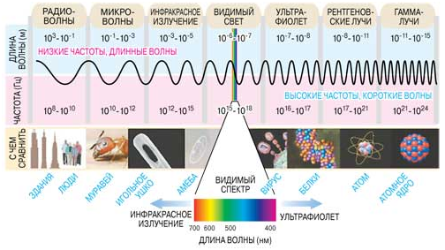
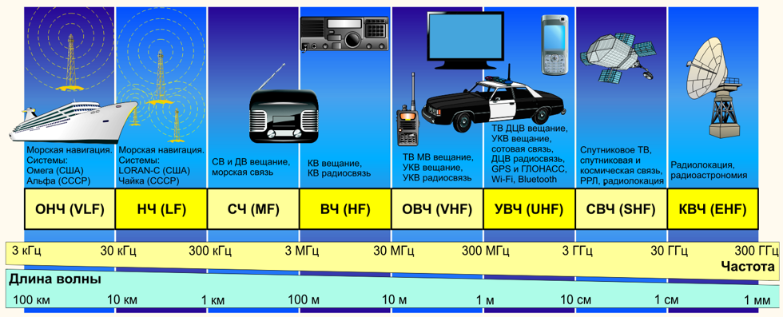
ЭМИ

